Slide 1


CAPACITACIÓN TÉCNICA · OPERACIÓN · MO-CC1-06
1
Tendencia del tapón
Cambio SEN y distribuidor
2
Escalera anticlogging
Manejar el clogging y cambiar SEN o distribuidor sin perder la secuencia, sin rebose y sin exponer a nadie
3
Zona roja
4
Cambio SEN ≤ 10 s
16 h
10
8
24
5
Distribuidor a 400 mm
teoría (S-13)
eventos: 6 SEN + 4 distribuidor
pasos críticos ★
meses de vigencia (TD-P07)
6
Unión fuera del seg. 3
Para: S-13 Operador de Plataforma · S-14 Ayudante de Colada · S-12 Operador de Púlpito · S-15 Preparador · C-06
Fuente: manual MO-CC1-06 v0.1 (Borrador para validación) y FT-ACE-001 v0.3. Material de capacitación; no sustituye al manual.
1
Notes:
CÓMO EXPLICARLA: Objetivo del curso: Manejar el clogging y cambiar SEN o distribuidor sin perder la secuencia, sin rebose y sin exponer a nadie. Principio rector: Solo piezas precalentadas y liberadas, y nadie bajo el molde hasta que la unión pase el segmento 3.
PUNTOS A CERRAR: Presentar a los participantes, el objetivo y la ruta de certificación (teoría → OJT → evaluación práctica).
[POR CONFIRMAR] Existencia del cambiador rápido de SEN y del segundo carro de distribuidor [Supuesto] · Tiempos de cambio, criterios de clogging, Ca/Al, vida de SEN y grapa de unión con el OEM

Slide 2





01 · OBJETIVOS DE APRENDIZAJE
Al terminar, cambias SEN o distribuidor sin cortar
Detectar y manejar el clogging
POR QUÉ IMPORTA
Tapón que sube > 10 % en 15 min: argón en pasos de 1 NL/min hasta 8; > 80 % de apertura baja la velocidad.
La alúmina tapa la SEN y el flujo se vuelve asimétrico: grietas, inclusiones y al final pérdida de nivel. Cambiar la SEN o el distribuidor con acero en el molde expone al frente a salpicaduras, y una unión débil o una rampa rápida pueden terminar en breakout.
Cambiar la SEN en caliente
SEN nueva ≥ 1,000 °C; velocidad 0.5 m/min; ≤ 10 s sin flujo; nivel ± 3 mm en ≤ 60 s.
Cambiar el distribuidor en caliente
Cerrar el tapón a 400 mm, línea detenida ≤ 3 min, abrir a 500 mm y reanudar a 0.3 m/min con rampa.
Solo piezas precalentadas y liberadas, y nadie bajo el molde hasta que la unión pase el segmento 3.
Proteger al personal y la unión
Solo S-13 y S-14 al frente; exclusión bajo el molde hasta que la unión pase el segmento 3.
Fuente: manual MO-CC1-06 v0.1 (Borrador para validación) y FT-ACE-001 v0.3. Material de capacitación; no sustituye al manual.
2
Notes:
CÓMO EXPLICARLA: Leer cada objetivo como una conducta observable que se evaluará en campo.
PUNTOS A CERRAR: Confirmar que cada participante sabe en qué rol ejecutará el proceso.

Slide 3
02 · ROLES Y RESPONSABILIDADES
C-06 decide el cambio; S-13 y S-14 hacen la maniobra
Rol | Qué hace en el cambio | RACI
C-06 Supervisor de Colada Continua | Decide el cambio, dirige la maniobra y la zona de exclusión | A
S-13 Operador de Plataforma | Opera cambiador de SEN, carros del distribuidor, olla y tapón | R
S-14 Ayudante de Colada | Polvo, menisco, centrado de la SEN, costras y grapa | R
S-12 Operador de Púlpito | Velocidad, nivel, detención y rampa; eventos en el tracking | R
S-15 Preparador de Distribuidores | Entrega distribuidor y SEN de repuesto precalentados (MO-CC1-01) | R
C-08 Ingeniero de Proceso de CC | Criterios de clogging, vida de SEN y de distribuidor | C
C-07 Ingeniero de Proceso EAF / LF | Ajusta el tratamiento con Ca ante clogging repetido | C
C-09 Metalurgista de Producto | Disposición de planchones de unión y con evento | I
Fuente: manual MO-CC1-06 v0.1 (Borrador para validación) y FT-ACE-001 v0.3. Material de capacitación; no sustituye al manual.
3
Notes:
CÓMO EXPLICARLA: R = ejecuta · A = dueño y responsable final · C = consultado · I = informado.
PUNTOS A CERRAR: Cada participante identifica su renglón y a quién escala.

Slide 4
03 · EL PROCESO
El tapón avisa el clogging antes de perder el nivel
Detectar
Anticlogging
Decidir
Cambio de SEN
Recuperar
Vaciar el viejo
Cambiar
Reanudar
Unión
Tapón sube > 10 % en 15 min
Ar +1 NL/min cada 5 min, máx. 8
Sin mejora en 15 min o ΔT > 2 °C
0.5 m/min; tapón cerrado ≤ 10 s
Nivel ± 3 mm en ≤ 60 s; rampa
Velocidad por nivel; tapón a 400 mm
Línea detenida ≤ 3 min; SEN centrada
500 mm; −60 mm; 0.3 m/min y rampa
Exclusión hasta pasar el segmento 3
PRINCIPIO DEL PROCESO
Cambiador rápido de SEN y segundo carro de distribuidor son [Supuesto]: la ficha no los confirma.
Solo piezas precalentadas y liberadas, y nadie bajo el molde hasta que la unión pase el segmento 3.
Fuente: manual MO-CC1-06 v0.1 (Borrador para validación) y FT-ACE-001 v0.3. Material de capacitación; no sustituye al manual.
4
Notes:
CÓMO EXPLICARLA: Recorrer el flujo de izquierda a derecha; señalar las compuertas de decisión.
PUNTOS A CERRAR: Qué pasa si una condición previa no se cumple: no se avanza.

Slide 5
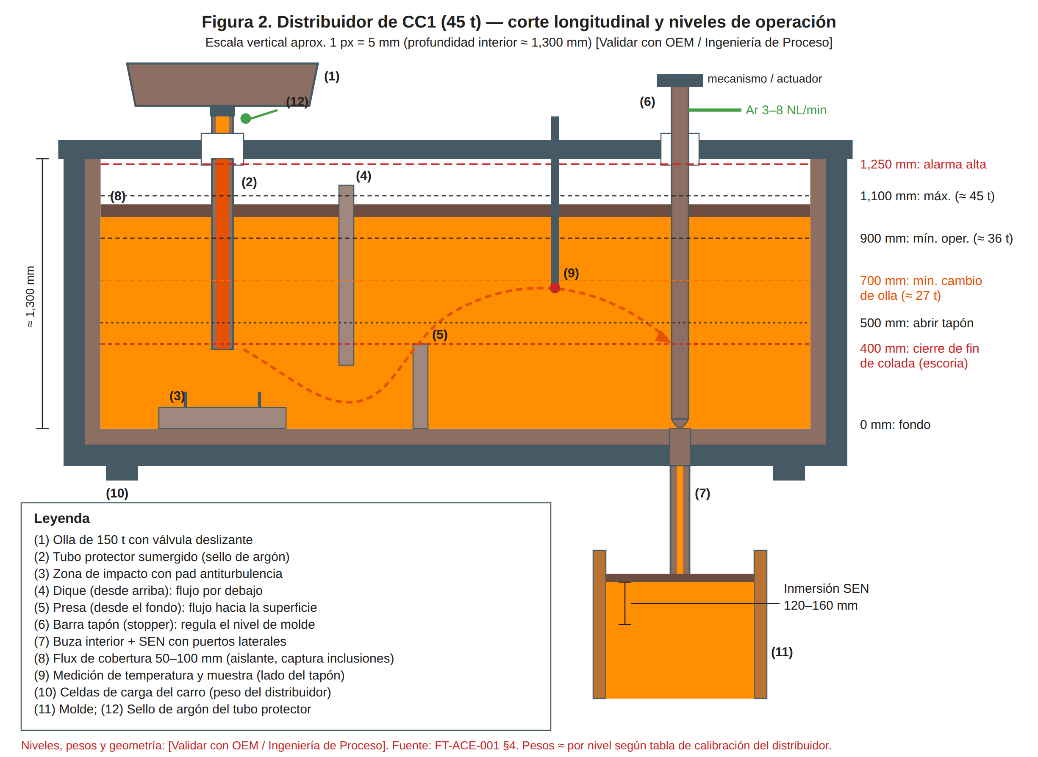
03 · EL PROCESO
La posición del tapón es el mejor indicador de clogging
LECTURA
La barra tapón regula el flujo; si la SEN se tapa, el lazo de nivel abre más el tapón.
El argón del tapón (3–8 NL/min) ayuda contra el clogging; más de 8 da pinholes.
El distribuidor viejo se vacía hasta 400 mm; el nuevo se abre con 500 mm.
Fuente: manual MO-CC1-06 v0.1 (Borrador para validación) y FT-ACE-001 v0.3. Material de capacitación; no sustituye al manual. Figura: cc1-distribuidor.svg.
5
Notes:
CÓMO EXPLICARLA: Usar la figura para ubicar cada componente en planta.
PUNTOS A CERRAR: Pedir a un participante que explique la figura con sus palabras.

Slide 6
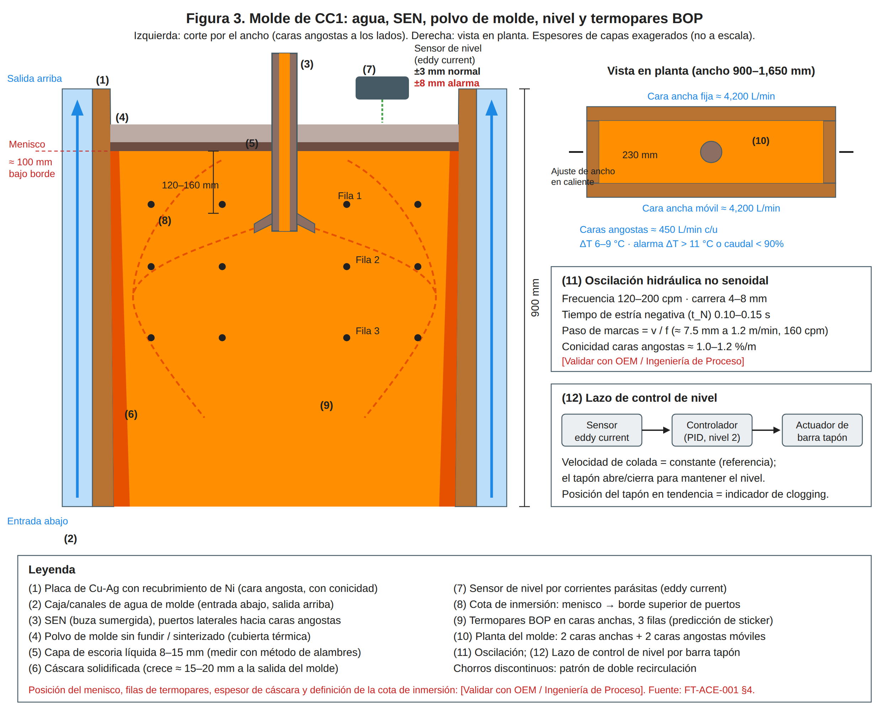
03 · EL PROCESO
La SEN nueva se inmerge 120–160 mm y va centrada
LECTURA
Tras el cambio, la inmersión se revisa en 120–160 mm con la SEN centrada ± 5 mm.
Una diferencia de ΔT entre caras anchas > 2 °C indica flujo asimétrico.
El nivel se lleva de nuevo a ± 3 mm en automático.
Fuente: manual MO-CC1-06 v0.1 (Borrador para validación) y FT-ACE-001 v0.3. Material de capacitación; no sustituye al manual. Figura: cc1-molde-nivel.svg.
6
Notes:
CÓMO EXPLICARLA: Usar la figura para ubicar cada componente en planta.
PUNTOS A CERRAR: Pedir a un participante que explique la figura con sus palabras.

Slide 7
04 · EQUIPOS Y MAQUINARIA
Solo SEN y distribuidor precalentados entran a colar
Equipo | Función | Especificación clave | Verificar antes
Barra tapón y lazo de nivel | Regula flujo; indica clogging | Argón 3–8 NL/min | Tendencia de posición en HMI
SEN | Entrega al molde | Inmersión 120–160 mm; manga ZrO₂ | Vida 8–10 h [Validar con OEM]
Cambiador de SEN [Supuesto] | Cambia la SEN sin cambiar distribuidor | Hidráulico; placa de SEN | Probado en frío; repuesto caliente
Precalentador de SEN | Mantiene la SEN de repuesto | ≥ 1,000 °C | Temperatura registrada
Carros de distribuidor [Supuesto] | Intercambian distribuidores | Elevación, traslación, X–Y, pesaje | Frenos, límites; ruta despejada
Distribuidor nuevo | Reemplazo | 1,100 ± 50 °C (MO-CC1-01) | ★ ≤ 10 min sin quemador
Grapa de unión | Refuerza la unión | Según OEM [Validar con OEM] | Seca, en la plataforma
Fuente: manual MO-CC1-06 v0.1 (Borrador para validación) y FT-ACE-001 v0.3. Material de capacitación; no sustituye al manual.
7
Notes:
CÓMO EXPLICARLA: La columna resaltada es lo que se verifica ANTES de operar.
PUNTOS A CERRAR: Equipo que no pasa la verificación = no se opera; se reporta.
[POR CONFIRMAR] Especificaciones marcadas en la tabla

Slide 8
05 · PARÁMETROS DE OPERACIÓN
Tiempo sin flujo y nivel mandan en cada cambio
Parámetro | Objetivo | Rango | Alarma | Acción
Posición del tapón | Estable ± 5 % | — | > 10 % en 15 min / > 80 % | Escalera anticlogging
Argón de barra tapón | 4–5 NL/min | 3–8 NL/min | Máx. 8 NL/min | No exceder: pinholes
Relación Ca/Al (LF) | 0.10 | 0.08–0.14 | < 0.07 | C-07 ajusta CaSi en LF
SEN de repuesto | ≥ 1,050 °C | 1,000–1,150 °C | < 1,000 °C | No usar
Tiempo sin flujo (SEN) | ≤ 5 s | ≤ 10 s | > 15 s | C-06 evalúa
Nivel en cambio de SEN | 0 → −20 mm máx. | 0 a −30 mm | < −40 o > + 8 mm | Recuperar en manual
Cierre del distribuidor viejo | 400 mm | 400–450 mm | < 400 mm | Riesgo de arrastre de escoria
Línea detenida (distrib.) | ≤ 3 min | 2–4 min | > 5 min | Grapa o cierre de secuencia
POR CONFIRMAR Al reanudar: 0.3 m/min y rampa ≤ 0.2 m/min por minuto. Tiempos, criterios de clogging, Ca/Al y vidas: [Validar con OEM / Ingeniería de Proceso].
Fuente: manual MO-CC1-06 v0.1 (Borrador para validación) y FT-ACE-001 v0.3. Material de capacitación; no sustituye al manual.
8
Notes:
CÓMO EXPLICARLA: Leer cada renglón: objetivo, rango normal, alarma y la acción (columna resaltada).
PUNTOS A CERRAR: Ejercicio: dar un valor fuera de rango y pedir la acción correcta.
[POR CONFIRMAR] Al reanudar: 0.3 m/min y rampa ≤ 0.2 m/min por minuto. Tiempos, criterios de clogging, Ca/Al y vidas: [Validar con OEM / Ingeniería de Proceso].

Slide 9




06 · SEGURIDAD
El frente del molde es zona roja durante la maniobra
★ Zona roja del frente del molde
EPP OBLIGATORIO
Durante la maniobra solo S-13 y S-14 con aluminizado completo; C-06 cuenta al personal.
Aluminizado completo: chamarra, polainas y capucha
Careta IR, ropa FR y guantes aluminizados
Botas con metatarsal y protección auditiva
Detector personal de O₂/CO
★ Exclusión bajo el molde
Reforzada hasta que la unión o el planchón del cambio de SEN pase el segmento 3; rampa lenta.
★ Solo piezas precalentadas
Distribuidor liberado (MO-CC1-01) y SEN ≥ 1,000 °C. Con vapor o SEN fría, no se usa.
★ Carros y distribuidor viejo
Ruta despejada, alarma y nadie entre carros; el viejo lleva ≈ 14 t: traslado lento a fosa seca.
Fuente: manual MO-CC1-06 v0.1 (Borrador para validación) y FT-ACE-001 v0.3. Material de capacitación; no sustituye al manual. Serie MS-ACE.
9
Notes:
CÓMO EXPLICARLA: Los controles con ★ son críticos: si fallan puede haber una fatalidad. Se evalúan en la certificación.
PUNTOS A CERRAR: Cualquier persona puede y debe detener el trabajo si un control crítico no está.

Slide 10

06 · SEGURIDAD
Frente del molde y bajo la máquina: zona roja
LECTURA
Frente del molde: solo S-13 y S-14 mientras dura la maniobra.
Bajo el molde: nadie hasta que la unión pase el segmento 3 (≈ 5 m).
Ruta de carros y fosa del distribuidor despejadas y secas.
Fuente: manual MO-CC1-06 v0.1 (Borrador para validación) y FT-ACE-001 v0.3. Material de capacitación; no sustituye al manual. Figura: ms-zonas-exclusion-nave.svg.
10
Notes:
CÓMO EXPLICARLA: Ubicar en la figura dónde está cada persona durante el proceso.
PUNTOS A CERRAR: Distancias y rutas de escape: preguntar a cada participante la suya.

Slide 11
07 · CALIDAD
El planchón de unión se marca y se inspecciona al 100 %
Variable | Especificación | Cómo y cuándo | Si falla
Simetría del flujo | Diferencia de ΔT ≤ 1.5 °C | Continuo, nivel 2 | Grietas longitudinales, inclusiones
Nivel en el cambio | 0 a −30 mm; recupera ≤ 60 s | Tendencia | Slivers, depresiones
Planchón de cambio de SEN | Marcado | Tracking en MES | Inspección especial (MO-CC1-09)
Planchón de unión | Marcado; inspección 100 % | Tracking en MES | Degradar o rechazar según C-09
Grados incompatibles | Sin mezcla | Cambio de distribuidor | Química fuera de especificación
El clogging repetido se corrige en el LF: muestra Ca/Al y ajuste de CaSi por C-07.
Fuente: manual MO-CC1-06 v0.1 (Borrador para validación) y FT-ACE-001 v0.3. Material de capacitación; no sustituye al manual.
11
Notes:
CÓMO EXPLICARLA: Relacionar cada variable con el defecto que causa aguas abajo.
PUNTOS A CERRAR: Quién registra cada variable y dónde.

Slide 12
08 · PASO A PASO
Dieciséis pasos en tres maniobras; ocho críticos (1/3)
# | Paso | Cómo hacerlo y qué medir | Criterio | Rol
1 | Detecta el clogging | Posición del tapón sube > 10 % en 15 min con velocidad y ancho constantes | Tendencia confirmada | S-12
2 | Aplica la escalera | Argón +1 NL/min cada 5 min, máx. 8; pulsa el tapón si el OEM lo permite; > 80 %: −0.1 m/min | Tapón estable | S-13 / S-12
3 | Decide e informa a LF | Sin mejora en 15 min o ΔT entre anchas > 2 °C: cambio de SEN; muestra Ca/Al a C-07 | Decisión de C-06 | C-06 / C-08
★ 4 | Prepara la SEN nueva | Precalentada ≥ 1,000 °C; revisa grietas y puertos | SEN lista | S-15 / S-13
★ 5 | Despeja la zona | Solo S-13 y S-14 en el frente; zona bajo el molde despejada | Confirmación de C-06 | C-06
6 | Prepara el cambio | Velocidad a 0.5 m/min con rampa; nivel en manual; retira costras; SEN en la guía del cambiador | SEN asentada | S-12 / S-13
★ 7 | Cierra el tapón y cambia | Tapón cerrado y acciona el cambiador: la SEN nueva empuja a la vieja | ≤ 10 s sin flujo | S-13
Fuente: manual MO-CC1-06 v0.1 (Borrador para validación) y FT-ACE-001 v0.3. Material de capacitación; no sustituye al manual. ★ = paso crítico, se evalúa en la certificación.
12
Notes:
CÓMO EXPLICARLA: Leer cada paso y demostrar en campo o simulador los pasos ★ (renglones resaltados).
PUNTOS A CERRAR: Los pasos ★ no se omiten ni se cambian de orden.

Slide 13
08 · PASO A PASO
Dieciséis pasos en tres maniobras; ocho críticos (2/3)
# | Paso | Cómo hacerlo y qué medir | Criterio | Rol
8 | Abre y recupera | Apertura progresiva a 0 mm y automático; inmersión 120–160 mm, centrada ± 5 mm; rampa; marca evento | ± 3 mm en ≤ 60 s | S-13 / S-12
★ 9 | Confirma distribuidor nuevo | Liberado (MO-CC1-01); 1,100 ± 50 °C; SEN ≥ 1,000 °C; carro 2 en espera | Firma de liberación | S-15 / C-06
★ 10 | Establece la zona roja | Olla nueva en torreta sin abrir; frente del molde solo S-13 y S-14; nadie bajo el molde | Confirmación | C-06
11 | Vacía el distribuidor viejo | Velocidad por nivel: 800 mm 0.9; 700 mm 0.6; 600 mm 0.4 m/min | Nivel baja controlado | S-12
★ 12 | Cierra el tapón a 400 mm | Cierra y detén la extracción (velocidad 0); mantén oscilación y agua de molde | Línea detenida; hora | S-13 / S-12
13 | Cambia el distribuidor | Cubre el menisco; carro 1 a la fosa; carro 2 centrado ± 5 mm; grapa si > 3 min; olla a 500 mm | Sin derrame | S-13 / S-14
★ 14 | Abre el tapón | Apertura progresiva hasta nivel −60 mm | Sin rebose | S-13
Fuente: manual MO-CC1-06 v0.1 (Borrador para validación) y FT-ACE-001 v0.3. Material de capacitación; no sustituye al manual. ★ = paso crítico, se evalúa en la certificación.
13
Notes:
CÓMO EXPLICARLA: Leer cada paso y demostrar en campo o simulador los pasos ★ (renglones resaltados).
PUNTOS A CERRAR: Los pasos ★ no se omiten ni se cambian de orden.

Slide 14
08 · PASO A PASO
Dieciséis pasos en tres maniobras; ocho críticos (3/3)
# | Paso | Cómo hacerlo y qué medir | Criterio | Rol
15 | Reanuda y marca | 0.3 m/min; nivel automático; rampa ≤ 0.2 m/min por minuto; marca el planchón de unión | Sin alarma BOP | S-12
★ 16 | Mantén la exclusión | Nadie bajo el molde hasta que la unión pase el segmento 3 (≈ 5 m) | Autorización de C-06 | C-06
Fuente: manual MO-CC1-06 v0.1 (Borrador para validación) y FT-ACE-001 v0.3. Material de capacitación; no sustituye al manual. ★ = paso crítico, se evalúa en la certificación.
14
Notes:
CÓMO EXPLICARLA: Leer cada paso y demostrar en campo o simulador los pasos ★ (renglones resaltados).
PUNTOS A CERRAR: Los pasos ★ no se omiten ni se cambian de orden.

Slide 15
09 · CONDICIONES ANORMALES
Detención de más de 5 min: se cierra la secuencia
Síntoma | Acción inmediata | Avisar a
Nivel ± 8 mm tras cambio de SEN | Revisa centrado e inmersión; baja la velocidad | C-06
SEN rota (flama, nivel errático) | Cambio de SEN inmediato; sin cambiador: distribuidor o cierre | C-06, C-08
El cambiador no acciona | Tapón cerrado ≤ 15 s; si no, reabre con SEN vieja y baja velocidad | C-06, S-22
Clogging repetido | Muestra Ca/Al; revisa sellos de argón; C-07 corrige LF | C-08, C-07
Detención > 5 min | Cierre de secuencia y salida de cola (MO-CC1-07) | C-06, C-04
Breakout en la unión | Respuesta a breakout (MO-CC1-04 §9) | C-04, C-06, C-16
Rebose del molde al reanudar | Cierra el tapón; recupera en manual | C-06
Distribuidor con vapor o SEN fría | No usar; cierre de secuencia si no hay otro | C-06, C-15
Fuente: manual MO-CC1-06 v0.1 (Borrador para validación) y FT-ACE-001 v0.3. Material de capacitación; no sustituye al manual. Serie MS-ACE-09 para emergencias.
15
Notes:
CÓMO EXPLICARLA: Practicar cada renglón como simulacro de mesa: síntoma → acción → a quién avisar.
PUNTOS A CERRAR: Nadie improvisa: si no está aquí, se detiene y se escala al supervisor.

Slide 16
10 · COMPETENCIA Y CERTIFICACIÓN
Certificación nivel U: demostrar, no asistir
I
Introducción y Conocimiento
L
Aprendizaje y Práctica Supervisada
U
Ejecución Autónoma y Habilitada
O
Dominio, Optimización e Instrucción
PASOS ★ QUE SE EVALÚAN
Usa solo SEN y distribuidor precalentados y liberados
Establece la zona roja y la zona de exclusión bajo el molde
Cambia la SEN con ≤ 10 s sin flujo y recupera el nivel sin rebose
Detiene la línea a 400 mm del distribuidor viejo y reanuda con 0.3 m/min y rampa
Mantiene la exclusión hasta que la unión pase el segmento 3
Rol | ILUO | Teoría | OJT supervisado | Vigencia
S-13 Operador de Plataforma | U | 16 h | 6 SEN + 4 distribuidores | 24 meses
S-14 Ayudante de Colada | U | 8 h | 6 + 4 eventos | 24 meses
S-12 Operador de Púlpito | U | 12 h | 6 + 4 eventos (o simulador) | 24 meses
C-06 Supervisor de CC | O (evaluador) | 8 h + evaluador | — | 24 meses
Fuente: manual MO-CC1-06 v0.1 (Borrador para validación) y FT-ACE-001 v0.3. Material de capacitación; no sustituye al manual. TD-P07. ILUO: I Introducción · L Práctica supervisada · U Ejecución autónoma · O Dominio e instrucción.
16
Notes:
CÓMO EXPLICARLA: Nivel requerido: U (Ejecución Autónoma y Habilitada). La evaluación es práctica, ante evaluador certificado, sobre los pasos ★.
PUNTOS A CERRAR: Quien no demuestra todos los pasos ★ queda "aún no competente" y repite OJT dirigido.

Slide 17
10 · COMPETENCIA Y CERTIFICACIÓN
De la teoría a la certificación en seis pasos
1
2
3
4
5
6
Teoría
Autoevaluación
OJT supervisado
Evaluación práctica ★
Registro IMaS y DC-3/SIRCE
Recertificación
16 h
≥ 80 %
6 SEN + 4 distribuidores
100 % pasos ★
≤ 10 días hábiles
24 meses
REGLAS DE LA CERTIFICACIÓN
La certificación vale solo para el proceso y el rol evaluados; se suspende tras un incidente grave hasta reevaluar.
El trabajador con experiencia puede solicitar la evaluación directa como examen de suficiencia (LFT art. 153-U).
Sin certificación vigente no se ejecuta la tarea crítica: el permiso de trabajo lo bloquea.
Fuente: manual MO-CC1-06 v0.1 (Borrador para validación) y FT-ACE-001 v0.3. Material de capacitación; no sustituye al manual. Registro de competencia en IMaS; constancia DC-3/SIRCE (obligación STPS).
17
Notes:
CÓMO EXPLICARLA: Explicar la ruta completa y los tiempos.
PUNTOS A CERRAR: Aclarar que la evaluación no es sanción: es la evidencia de que la persona puede trabajar segura.

Slide 18

10 · AUTOEVALUACIÓN
Autoevaluación: cinco preguntas antes del OJT
PREGUNTA 1
PREGUNTA 2
PREGUNTA 3
¿Qué indica mejor que la SEN se está tapando?
¿Cuál es el máximo de argón en la barra tapón contra el clogging?
¿Cuánto tiempo sin flujo se permite al cambiar la SEN?
a) La temperatura del molde
b) La posición de la barra tapón
c) El consumo de polvo
a) 5 NL/min
b) 8 NL/min
c) 15 NL/min
a) ≤ 10 s
b) ≤ 60 s
c) ≤ 3 min
PREGUNTA 4
PREGUNTA 5
CRITERIO
¿A qué nivel se cierra el tapón del distribuidor viejo?
La línea lleva más de 5 min detenida en el cambio de distribuidor. ¿Qué haces?
Mínimo 4 de 5 correctas
a) 700 mm
b) 400 mm
c) 100 mm
a) Reanudar a 1.2 m/min
b) Cierre de secuencia y salida de cola
c) Esperar 10 min más
Con 4 o más pasas al OJT supervisado. Con menos, repasa el manual con tu instructor y repite la autoevaluación.
Fuente: manual MO-CC1-06 v0.1 (Borrador para validación) y FT-ACE-001 v0.3. Material de capacitación; no sustituye al manual. Respuestas en las notas del orador.
18
Notes:
RESPUESTAS:
1) b) La posición de la barra tapón — El lazo de nivel compensa el clogging abriendo el tapón: una subida sostenida > 10 % en 15 min lo delata.
2) b) 8 NL/min — Se sube en pasos de 1 NL/min cada 5 min hasta 8; más argón da turbulencia en el menisco y pinholes.
3) a) ≤ 10 s — Objetivo ≤ 5 s, límite 10 s; más de 15 s arriesga la cáscara y el nivel, y C-06 evalúa.
4) b) 400 mm — 400 mm (400–450 mm); debajo se arrastra escoria. Después se detiene la extracción.
5) b) Cierre de secuencia y salida de cola — Con > 3 min se inserta la grapa; con > 5 min se cierra la secuencia (MO-CC1-07).
CÓMO EXPLICARLA: dar 5 minutos; revisar en grupo. PUNTOS A CERRAR: mínimo 4 de 5 correctas para pasar a OJT.

Slide 19
11 · CIERRE
Reglas de los cambios que no se negocian
1
Pieza fría o húmeda no entra
2
Solo dos personas al frente
Distribuidor liberado y SEN ≥ 1,000 °C; con vapor no se usa.
S-13 y S-14 con aluminizado completo durante la maniobra.
3
Nadie bajo el molde con la unión
4
Argón máximo 8 NL/min
La exclusión sigue hasta que la unión pase el segmento 3.
Más argón no destapa: da turbulencia y pinholes.
Siguiente paso: OJT supervisado y evaluación práctica (TD-P07); registro en IMaS y DC-3/SIRCE. Validación: visto bueno técnica (pendientes: seguridad, laboral, diseño instruccional).
19
Notes:
CÓMO EXPLICARLA: Cerrar con las reglas que no se negocian; cada participante repite la regla más importante para su rol.
PUNTOS A CERRAR: Agendar OJT con el supervisor y el evaluador.
[POR CONFIRMAR] Existencia del cambiador rápido de SEN y del segundo carro de distribuidor [Supuesto] · Tiempos de cambio, criterios de clogging, Ca/Al, vida de SEN y grapa de unión con el OEM

